Slide 1
BBVA Consumer Finance Manual de uso
Octubre 2019

Slide 2
Índice
01
Bienvenido
Alta de operaciones
Consulta de operaciones
Reestudio de operaciones
Firma digital
Impresión de contrato
02
03
04
05
06

Slide 3
Bienvenido a la nueva web BBVA Consumer Finance
01

Slide 4

Acceder a la nueva web es tan sencillo como siempre. Únicamente tienes que introducir tu número de usuario, alias y contraseña y pinchar en aceptar

Slide 5
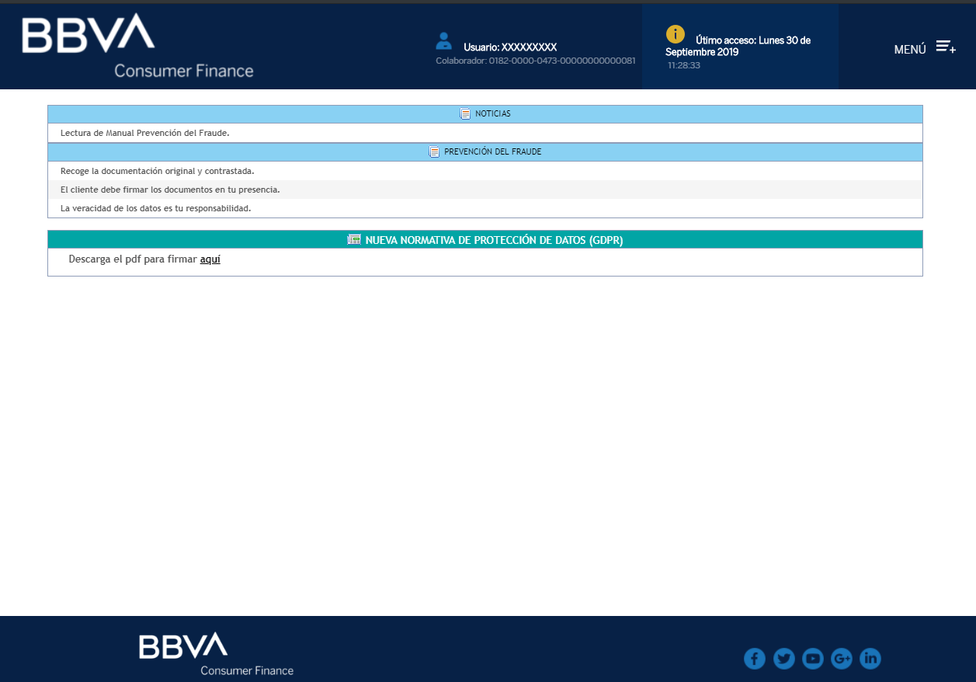
Al hacer click se despliega el menú
En la cabecera de la página tenemos información del usuario conectado y hora de último acceso.
El menú se encuentra en la esquina superior derecha

Slide 6
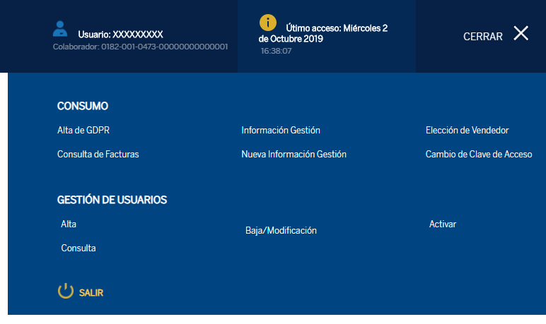
En el menú están disponibles las mismas operativas que teníamos hasta ahora ordenadas en tres columnas.
Si echas en falta alguna operativa, es posible que tengas asociado más de un colaborador a tu usuario. En ese caso, debemos seleccionar un vendedor en la opción “Elección de vendedor” para que se muestren todas.
Algunas operativas requieren que elijamos vendedor para que se muestren

Slide 7
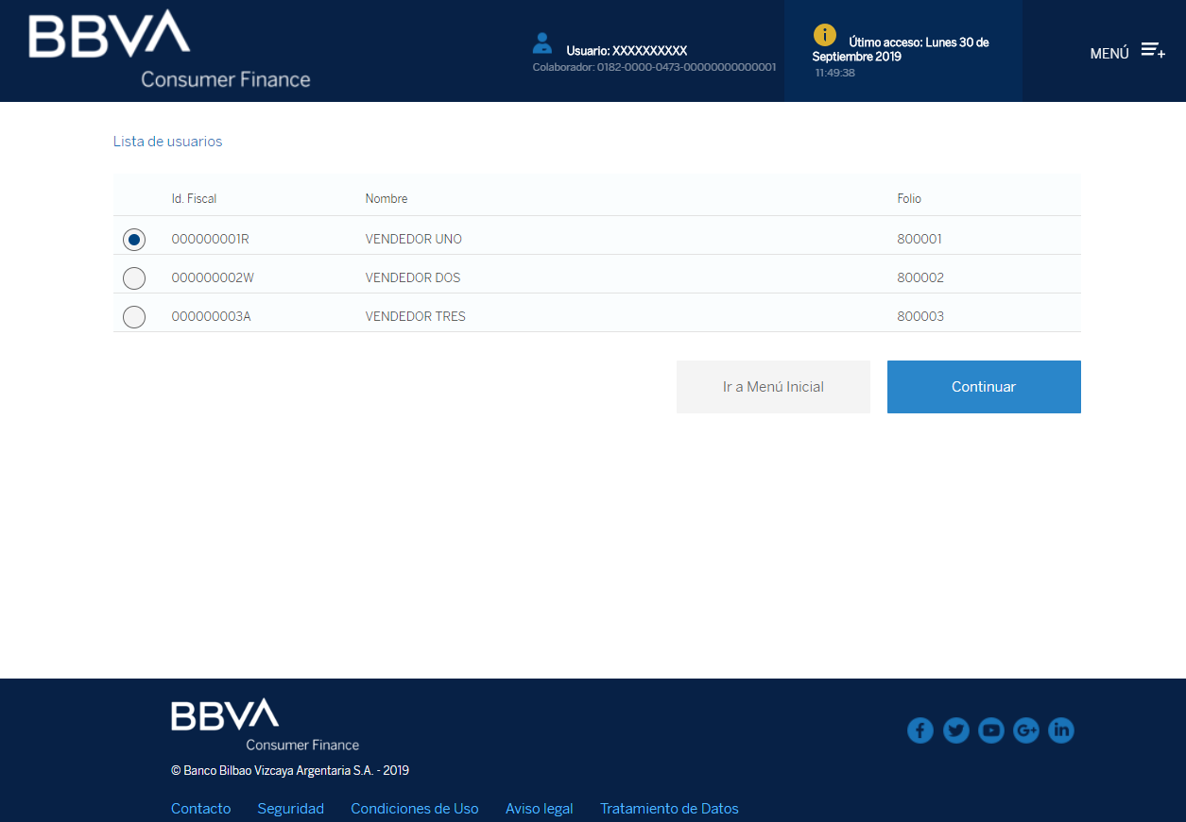
Seleccionamos el vendedor con el que queremos trabajar y pinchamos “Continuar”

Slide 8
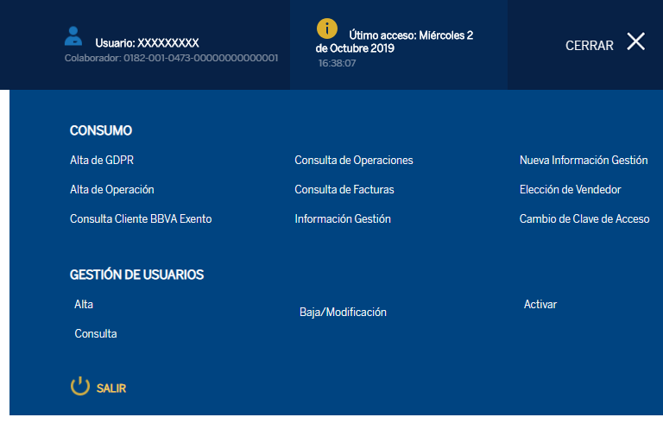
Una vez seleccionado el vendedor, se muestran en el menú todas las opciones disponibles.
Si únicamente tenemos un vendedor asociado, las opciones se precargan automáticamente al acceder a la aplicación.

Slide 9
Alta de operaciones
02

Slide 10
Para realizar el alta de una operación debemos seleccionar la opción “Alta de Operación” en el menú

Slide 11
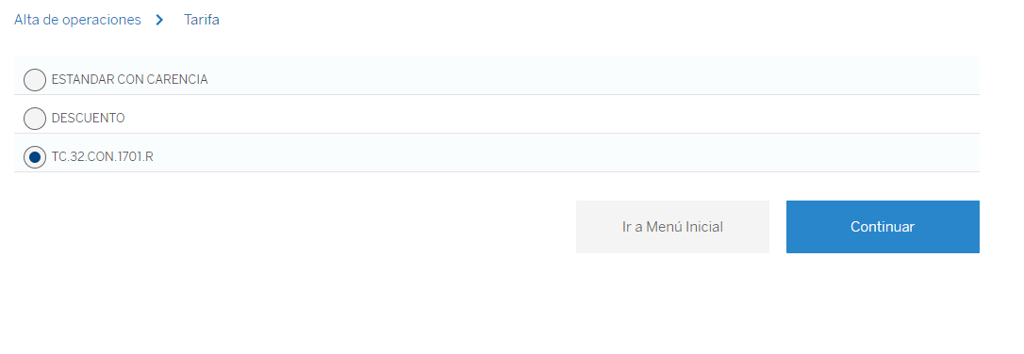
En primer lugar, debemos seleccionar la línea con la que queremos trabajar.

Slide 12
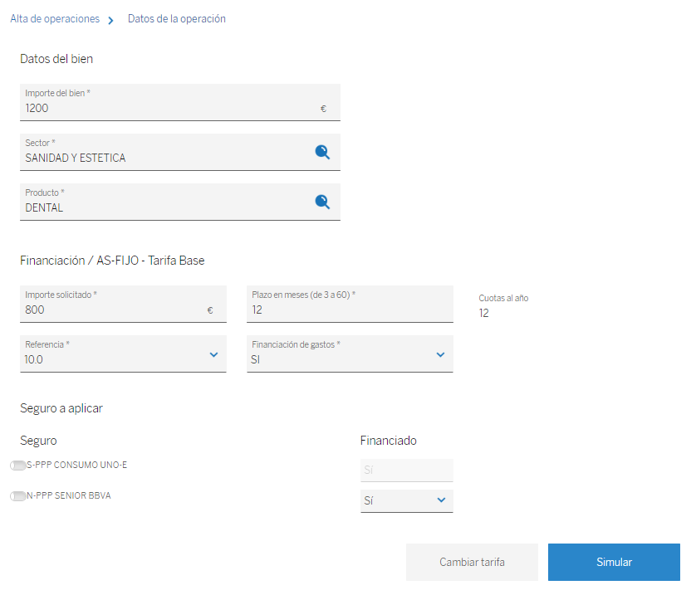
Una vez hemos seleccionado la tarifa, debemos completar los datos del bien, así como la datos relativos a la financiación y seguros a aplicar.
Los campos con una lupa muestran sugerencias a medida que escribimos. También podemos pinchar en la lupa y se mostrarán todas las opciones disponibles para ese campo.
Una vez que tengamos todos los datos cumplimentados correctamente pinchamos en “Simular”

Slide 13
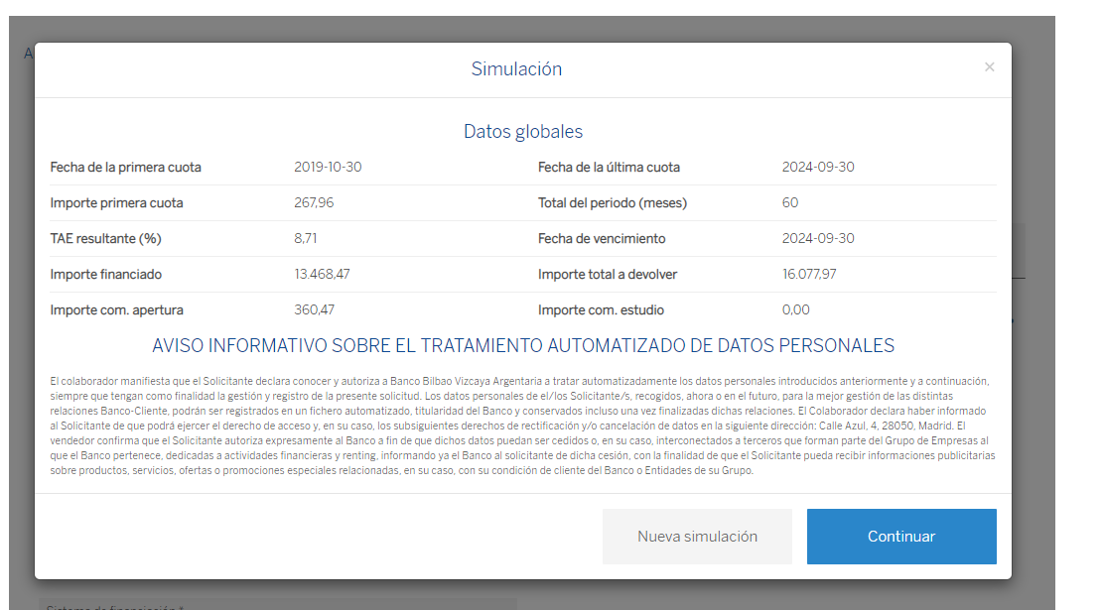
Se mostrará un resumen de la simulación. Si estamos de acuerdo con los resultados podemos pinchar en “Continuar”.
Si queremos cambiar algún parámetro podemos seleccionar “Nueva simulación” y nos llevará a la ventana anterior.

Slide 14
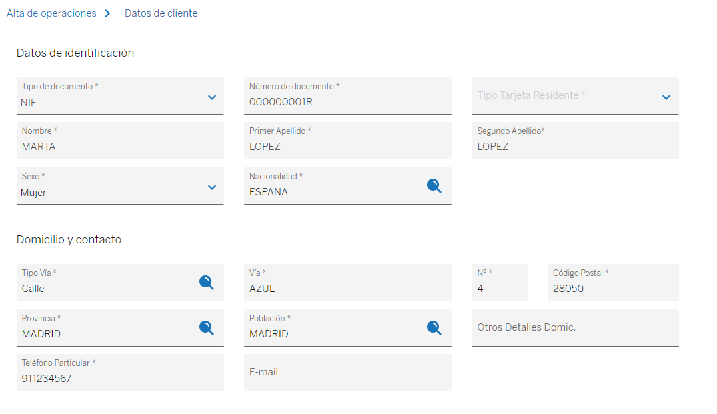
A continuación, debemos rellenar los datos de los intervinientes de la operación.
En primer lugar, la aplicación nos pedirá los datos de identificación, domicilio y contacto.
ATENCIÓN: Si estás utilizando Chrome es necesario desactivar el autocompletado de direcciones. Puedes ver cómo hacerlo en este enlace

Slide 15
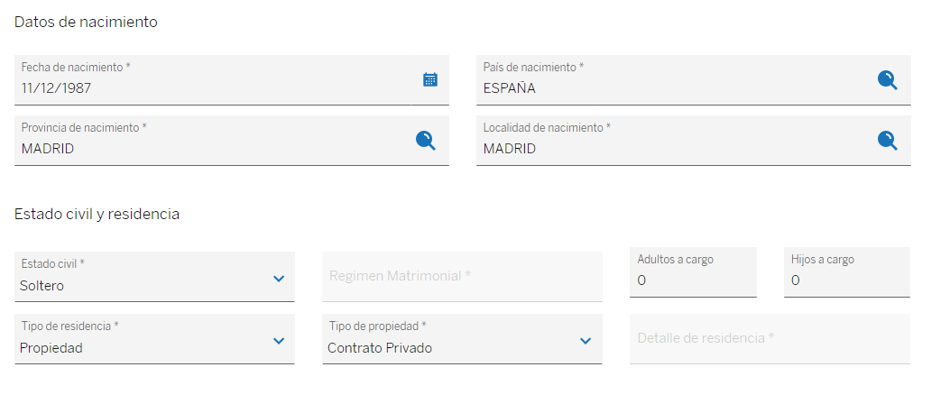
A continuación, debemos rellenar los datos de nacimiento, estado civil y tipo de residencia

Slide 16
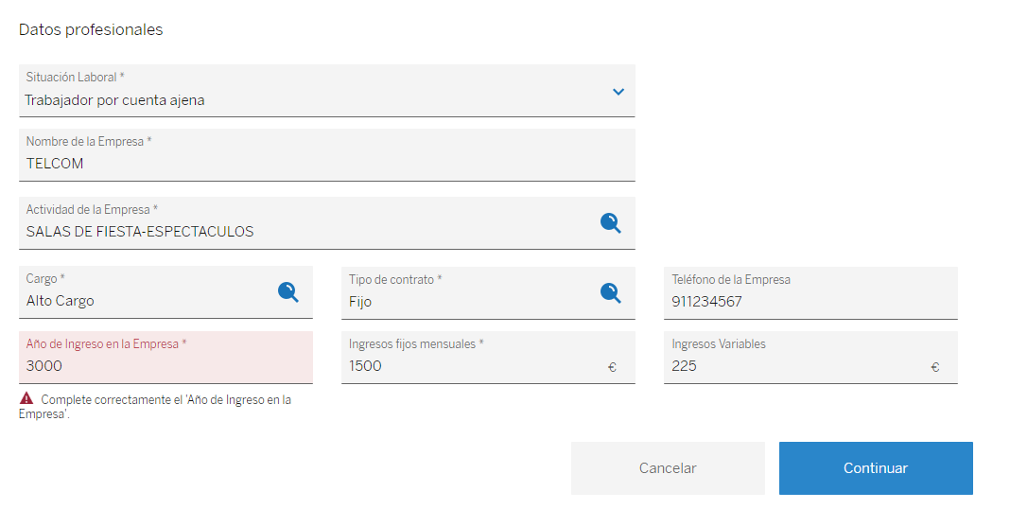
Por último, debemos rellenar los datos laborales y pinchar “Continuar”.
Si hay algún dato erróneo la aplicación lo indicará. Una vez corregidos todos los errores podremos continuar con el proceso de alta.

Slide 17
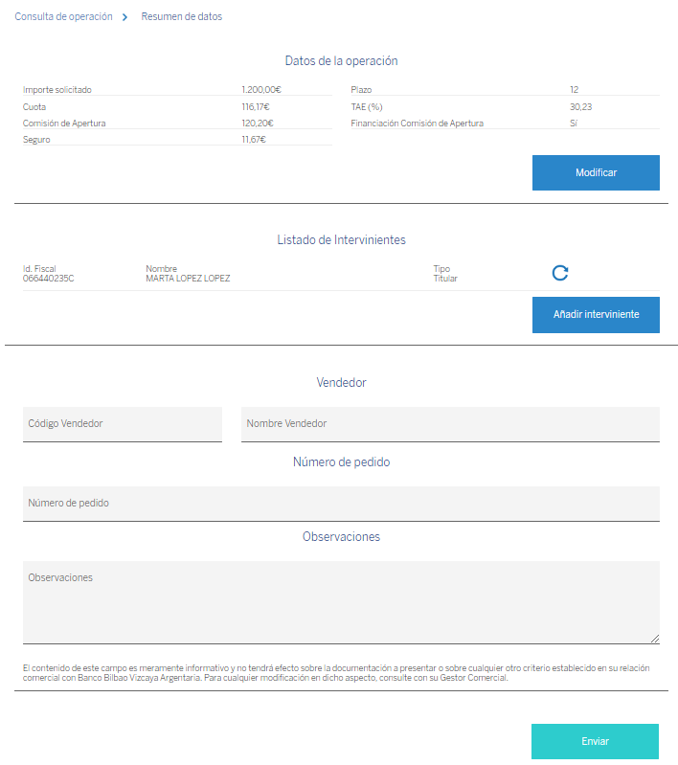
Desde aquí podemos modificar los datos de la operación
Se muestra una pantalla de resumen. Desde esta pantalla podemos modificar los datos de la operación, modificar los datos de los intervinientes o añadir nuevos intervinientes.
También podemos añadir información relativa al vendedor, número de pedido y observaciones adicionales.
Una vez cumplimentada toda la información podemos enviar la operación a sanción pinchando “Enviar”

Slide 18
Se muestra una pantalla de resumen. Desde esta pantalla podemos modificar los datos de la operación, modificar los datos de los intervinientes o añadir nuevos intervinientes.
También podemos añadir información relativa al vendedor, número de pedido y observaciones adicionales.
Una vez cumplimentada toda la información podemos enviar la operación a sanción pinchando “Enviar”
Desde aquí podemos modificar los datos de los intervinientes

Slide 19
Se muestra una pantalla de resumen. Desde esta pantalla podemos modificar los datos de la operación, modificar los datos de los intervinientes o añadir nuevos intervinientes.
También podemos añadir información relativa al vendedor, número de pedido y observaciones adicionales.
Una vez cumplimentada toda la información podemos enviar la operación a sanción pinchando “Enviar”
Este botón nos permite añadir nuevos intervinientes

Slide 20
Se muestra una pantalla de resumen. Desde esta pantalla podemos modificar los datos de la operación, modificar los datos de los intervinientes o añadir nuevos intervinientes.
También podemos añadir información relativa al vendedor, número de pedido y observaciones adicionales.
Una vez cumplimentada toda la información podemos enviar la operación a sanción pinchando “Enviar”
Desde este botón enviamos la operación a sanción

Slide 21
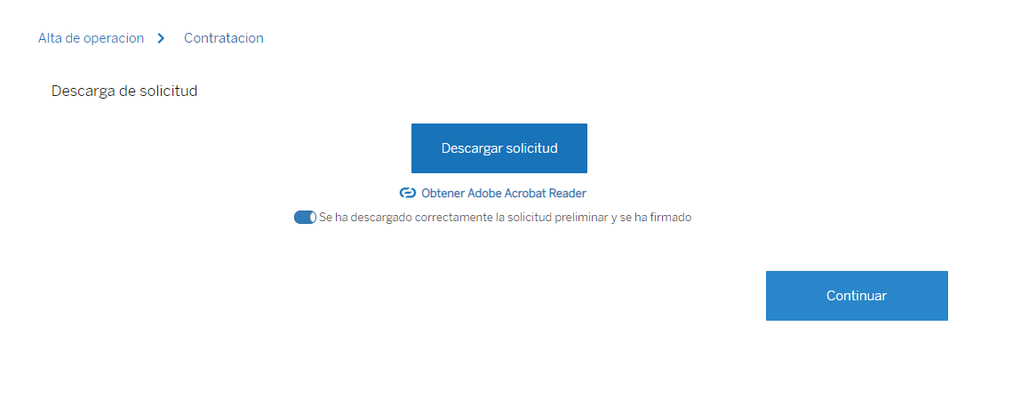
La aplicación nos solicitará descargar la LOPD y la INE para poder continuar.
Una vez descargada, marcamos el check y pinchamos “Continuar”

Slide 22
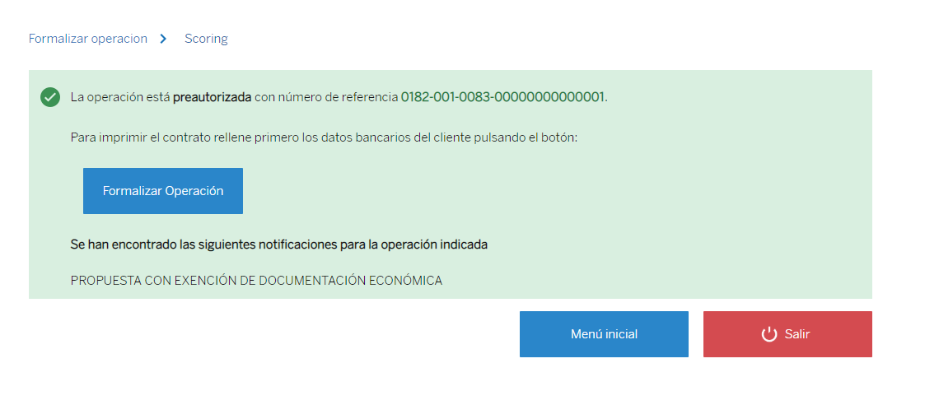
Finalmente, se muestra el dictamen de la operación, así como su número de referencia.
Además, si la operación tiene alguna notificación asociada se muestra también en esta pantalla.
En caso de dictamen positivo, podemos continuar con la generación del contrato.

Slide 23
Consulta de operaciones
03

Slide 24
Para realizar la consulta debemos seleccionar la opción “Consulta de operaciones” en el menú

Slide 25
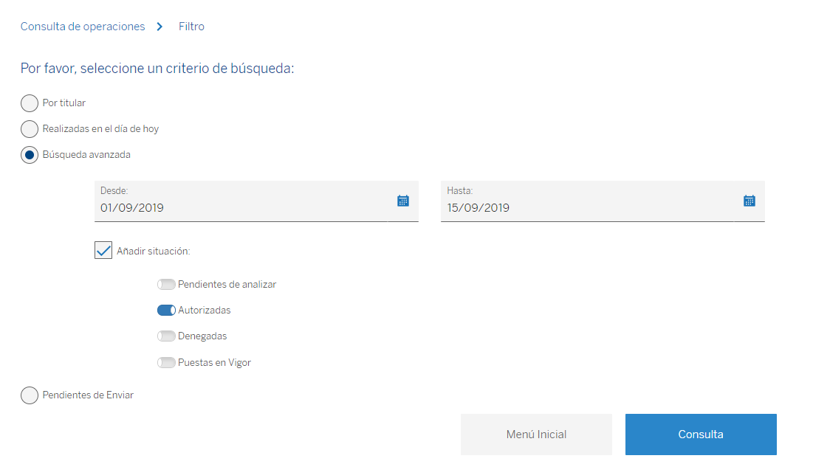
Podemos realizar la consulta buscando por el identificador fiscal del primer interviniente, buscando las operaciones dadas de alta en el propio o día o bien realizando una búsqueda avanzada.
La búsqueda avanzada nos permite filtrar por un rango de fechas. Además, podemos indicar los estados de la operación que queremos que nos devuelvan.
La opción pendientes de enviar nos permite recuperar las operaciones cuyos datos hemos rellenado, pero no hemos enviado a sanción

Slide 26
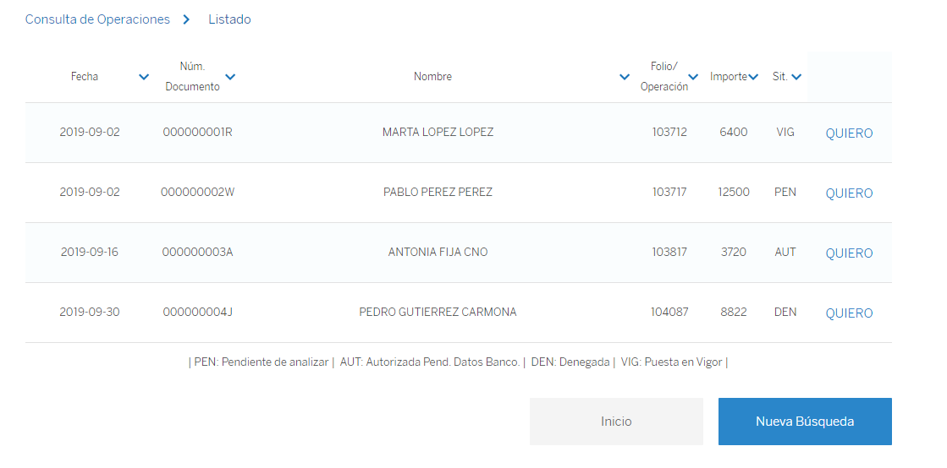
La primera columna indica la fecha de alta de la operación

Slide 27
La segunda columna indica el identificador fiscal del primer interviniente

Slide 28
La tercera columna indica el nombre completo del primer interviniente

Slide 29
La cuarta columna indica el número de operación

Slide 30
La quinta columna indica el importe solicitado en la operación

Slide 31
La sexta columna indica el estado de la operación

Slide 32
Podemos ordenar la tabla por cualquier campo pinchando en el nombre del mismo

Slide 33
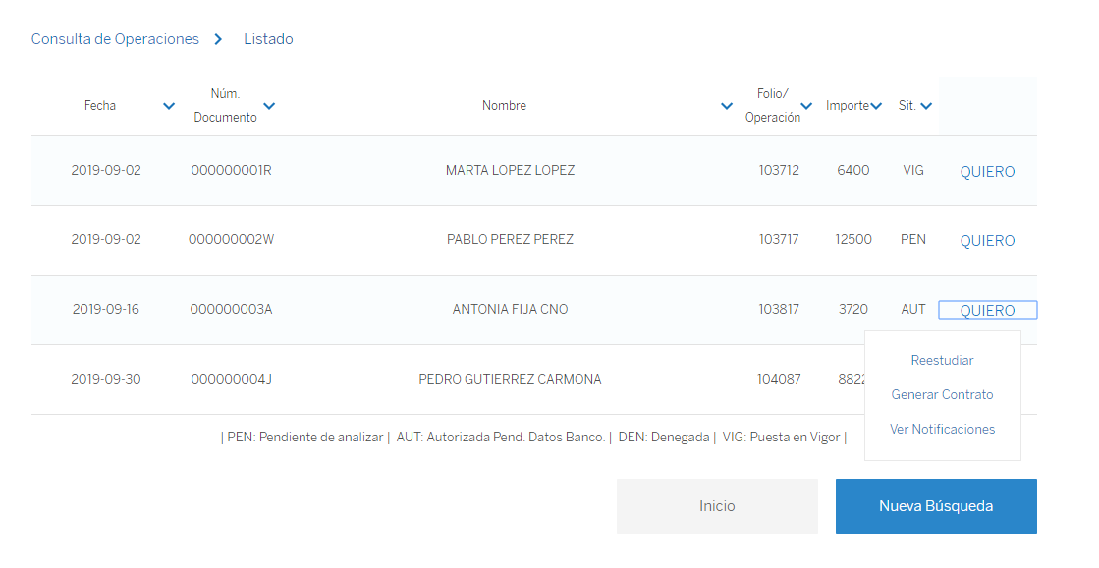
Si pinchamos en el botón “Quiero” de una operación se despliegan las operativas disponibles

Slide 34
Reestudio de operaciones
04

Slide 35
Desde el botón “Quiero” de la operación debemos seleccionar la opción “Reestudiar”

Slide 36
Desde aquí podemos modificar los datos de la operación
Se muestra una pantalla de resumen. Desde esta pantalla podemos modificar los datos de la operación, modificar los datos de los intervinientes o añadir nuevos intervinientes.
También podemos añadir información relativa al vendedor, número de pedido y observaciones adicionales.
Una vez cumplimentada toda la información podemos enviar la operación a sanción pinchando “Enviar”

Slide 37
Se muestra una pantalla de resumen. Desde esta pantalla podemos modificar los datos de la operación, modificar los datos de los intervinientes o añadir nuevos intervinientes.
También podemos añadir información relativa al vendedor, número de pedido y observaciones adicionales.
Una vez cumplimentada toda la información podemos enviar la operación a sanción pinchando “Enviar”
Desde aquí podemos modificar los datos de los intervinientes

Slide 38
Se muestra una pantalla de resumen. Desde esta pantalla podemos modificar los datos de la operación, modificar los datos de los intervinientes o añadir nuevos intervinientes.
También podemos añadir información relativa al vendedor, número de pedido y observaciones adicionales.
Una vez cumplimentada toda la información podemos enviar la operación a sanción pinchando “Enviar”
Este botón nos permite añadir nuevos intervinientes

Slide 39
Se muestra una pantalla de resumen. Desde esta pantalla podemos modificar los datos de la operación, modificar los datos de los intervinientes o añadir nuevos intervinientes.
También podemos añadir información relativa al vendedor, número de pedido y observaciones adicionales.
Una vez cumplimentada toda la información podemos enviar la operación a sanción pinchando “Enviar”
Desde este botón enviamos la operación a sanción

Slide 40
Firma Digital
05

Slide 41
Desde el botón “Quiero” de la operación debemos seleccionar la opción “Generar Contrato”

Slide 42
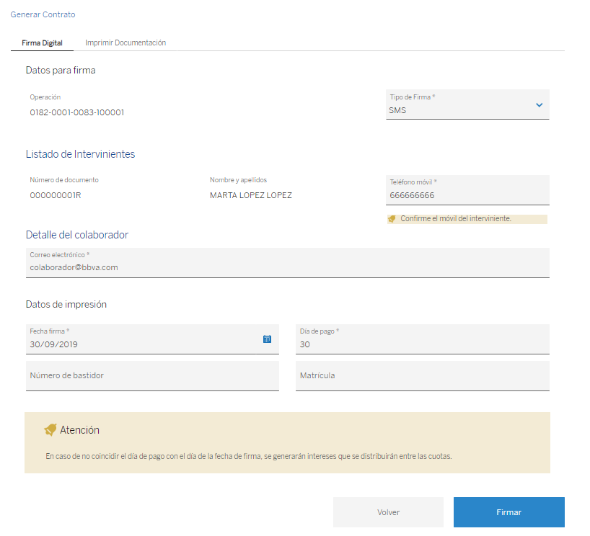
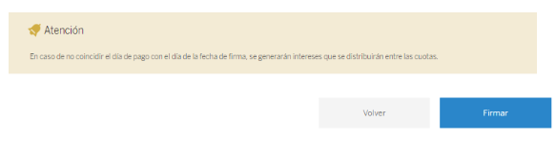

Se muestra un desplegable con los tipos de firmas disponibles. Si sólo disponemos de un tipo de firma, no se muestra el desplegable

Slide 43
Si seleccionamos Firma SMS debemos indicar el teléfono móvil de cada uno de los intervinientes

Slide 44
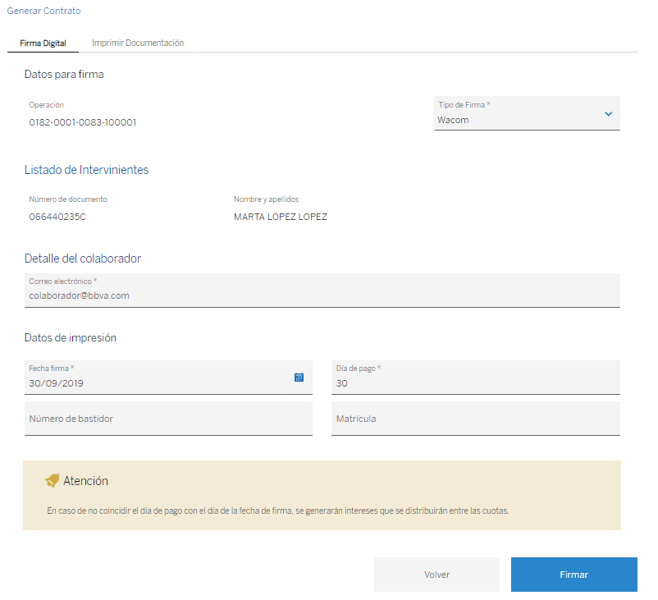
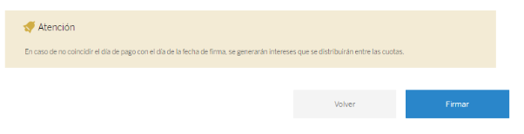

Si seleccionamos Firma Wacom o Tableta el campo del teléfono móvil desaparece al no ser necesario

Slide 45
Rellenamos el resto de campos obligatorios

Slide 46
Pinchamos “Firmar”

Slide 47
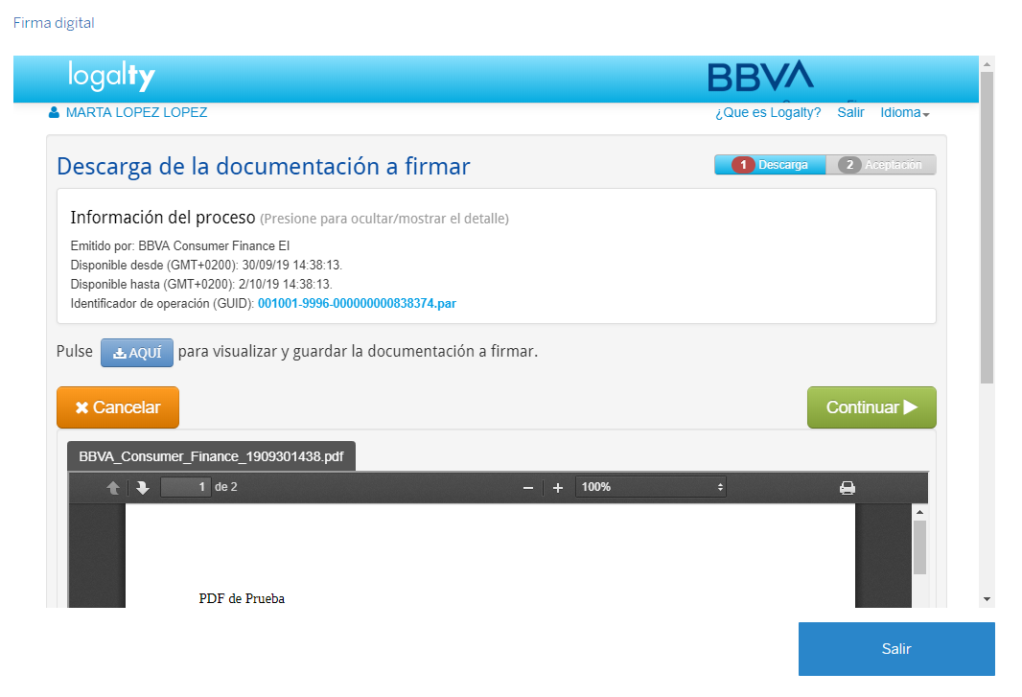
Podemos previsualizar el PDF.

Slide 48
Pinchamos “Continuar”

Slide 49
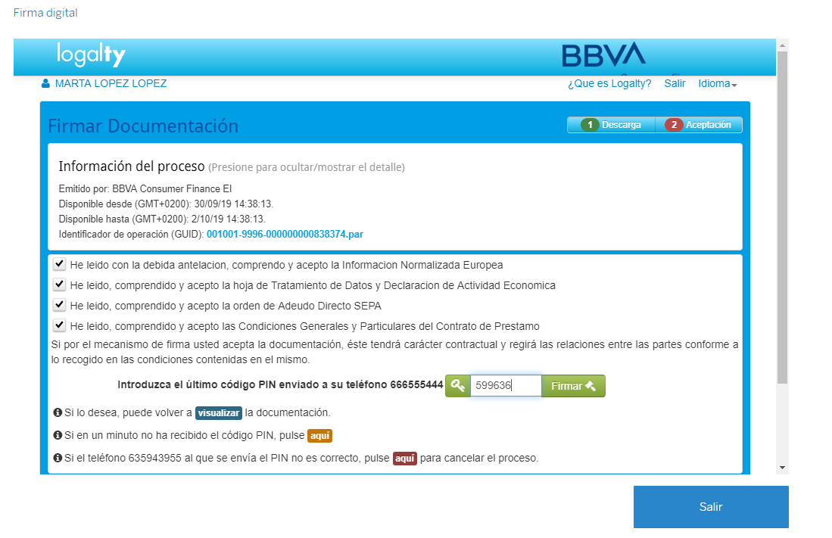
Dependiendo del tipo de firma le llegará un SMS al móvil del interviniente, o bien será necesario firmar haciendo uso de un dispositivo electrónico (Wacom o Tableta)

Slide 50
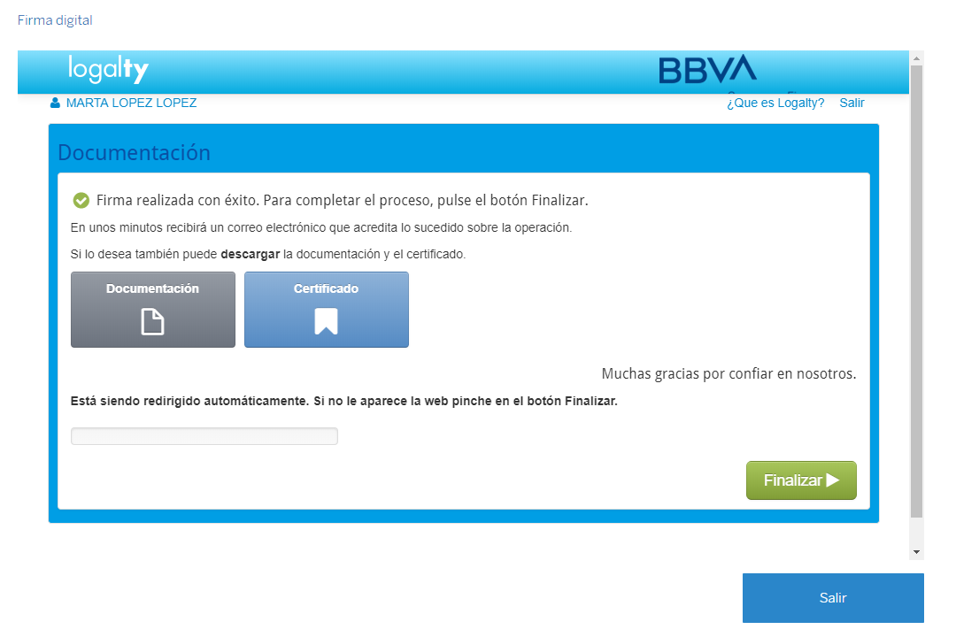
Si lo deseamos podemos descargar la documentación firmada y el certificado

Slide 51
Pinchamos “Finalizar” para terminar el proceso de firma.

Slide 52
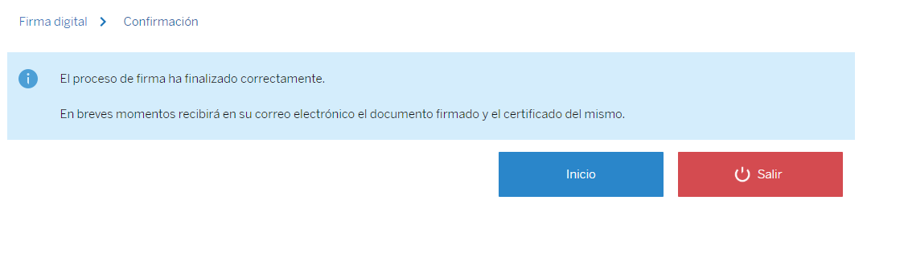
Recibimos un mensaje de confirmación.

Slide 53
Impresión de contrato
06

Slide 54
Desde el botón “Quiero” de la operación debemos seleccionar la opción “Generar Contrato”

Slide 55
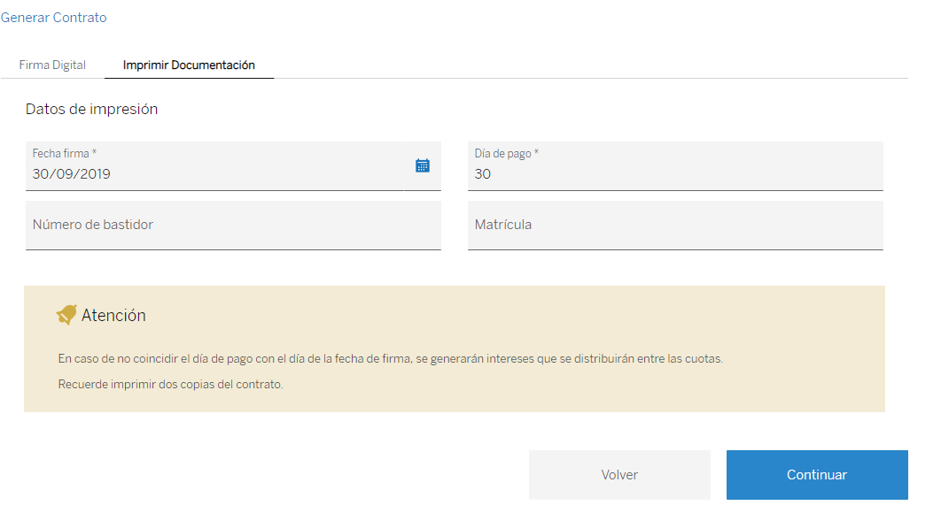
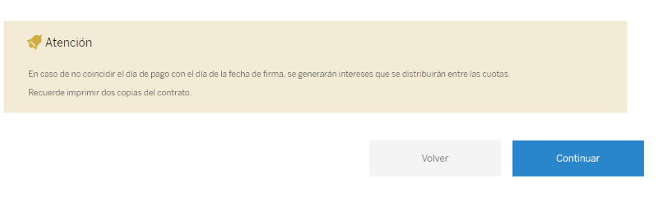
Seleccionamos la pestaña “Imprimir Documentación”

Slide 56
Rellenamos los datos de fecha de firma y día de pago

Slide 57
Pinchamos “Continuar”

Slide 58
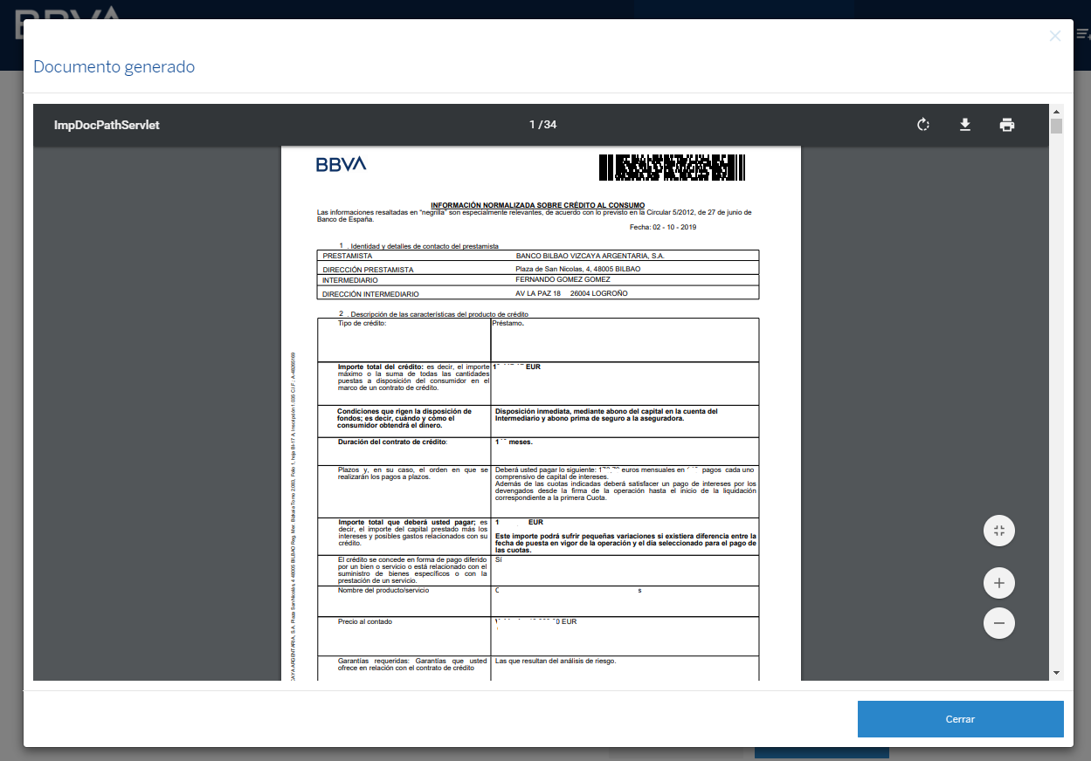
El documento se presenta en una ventana modal

Slide 59
Es posible imprimir y descargar el documento

Slide 60
Cuando terminemos de trabajar con el documento, simplemente tenemos que cerrar la ventana

